Slide 1
Certification nutrition Fondation Favier Val de Marne

Slide 2
Les enjeux:
La certification en quelques mots:
valorisation des professionnels qui s’engagent
Evaluations des pratiques professionnelles
Le public concerné:
infirmiers, aides-soignants, aides médico-psychologiques, ayant 3 années d’expérience en gériatrie
les candidatures se font sur la base du volontariat
Les établissements:
Statut des établissements : Publics, Privés non lucratifs, Privés commerciaux.
Personnels candidats : maximum deux candidats par établissement

Slide 3
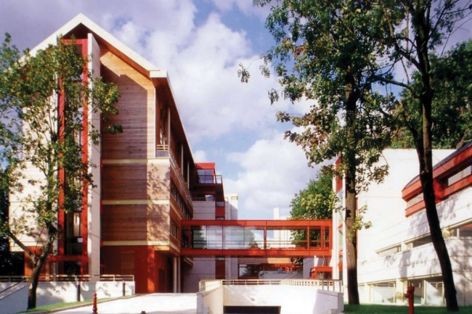
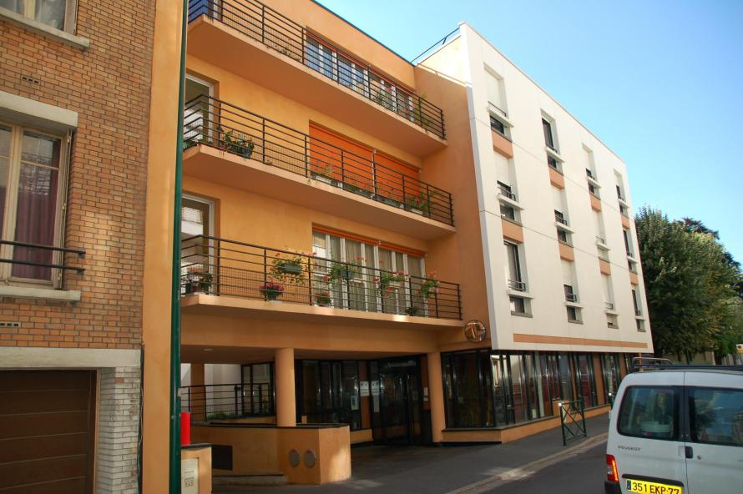
Présentation de l’établissement:
La Fondation Favier-Val de Marne est un établissement public départemental médico-social, accueillant des personnes âgées quelle que soit leur autonomie, avec une priorité pour les habitants du Val de Marne, membre du groupement du GCSMS 94.
Elle dispose de 4 sites
La Fondation Favier : la capacité d’accueil de ce site est
de 234 lits répartis sur 4 bâtiments.
Elle est située à Bry-sur-Marne.
La Fondation Lepoutre à Nogent sur Marne : a ouvert ses
portes le 5 janvier 2009. Ce site a une capacité de 36 lits

Slide 4
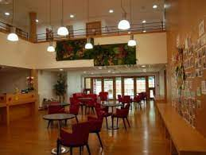
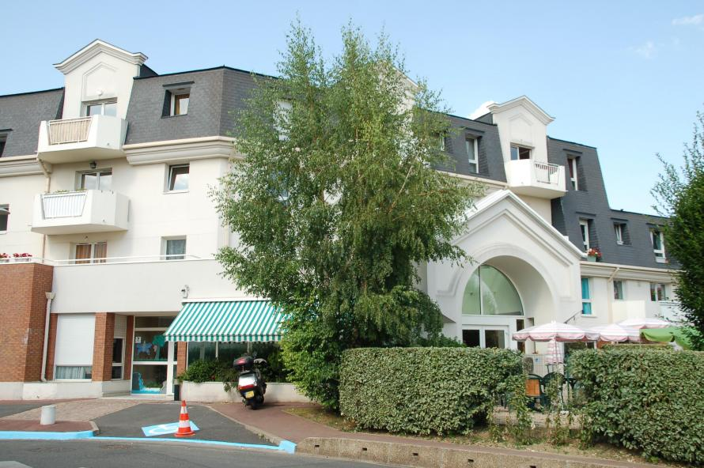
La Résidence D’Amboile à Ormesson sur Marne :
a ouvert ses portes en mars 2015.
La capacité d'accueil de ce site est de 84 lits.
Le Chemin Vert à Noiseau : La structure a ouvert
le 19 octobre 1998. La capacité de ce site est de 16 lits.

Slide 5
Le déroulement:
Après avoir répondu à l’appel à candidature, nous avons présentés 2 agents en 2014 et 2 autres en 2018 : 2 aides-soignantes et 2 hôtelières.
Choix des projets
Accompagnement des agents pour la rédaction de leur dossier
Mise en situation professionnelle
Présentation du dossier devant le jury
Remise ces certificats : les 4 agents ont été certifiés
De des 4 certifications sont sortis 4 projets.
1- Projet Nogent : Mme LECOEUR, hôtelière
2- Projet Prairie : Mme DIOMBANA, aide-soignante
1- Projet Ormesson 1 : Mme GEOLIER, aide-soignante
2- Projet Ormesson 2 : Mme CAMARA, hôtelière

Slide 6
Le contenu des dossiers : présentation des activités :
N°1 Distribuer les repas et collations aux résidents en fonction des régimes et habitudes :
Préférences, régime, texture
Respect de la méthode HACCP
Proposer un complément, une collation
Dresser une table conviviale
Animations autour de l’alimentation
N°2 Accompagner et faciliter la prise du repas
Soins de bouche
Installation du résident
Veiller aux problèmes de déglutition et de fausse route
Alimenter, hydrater un résident en fin de vie
Observer les quantités absorbées et conduite à tenir
N°3 Participer à l’approche pluridisciplinaire de la nutrition
Rédiger le Projet de vie et recueillir les préférences alimentaires
Lien avec les familles
Renseigner les transmissions
Participer aux réunions de travail
Suivi de l’évolution de l’état nutritionnel

Slide 7
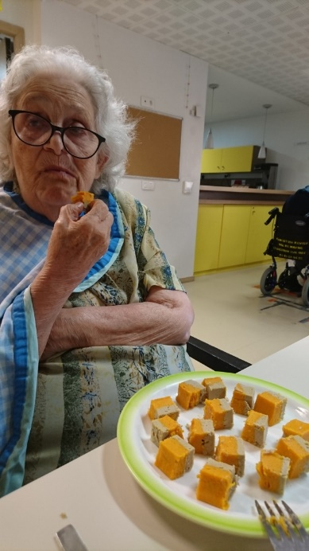
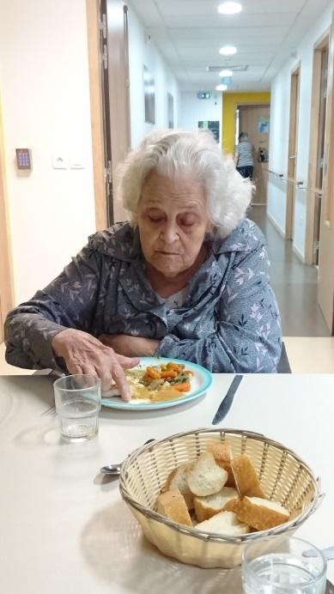
Actions phares mises en place
1/ Le manger mains
étendu à tous les services des 4 établissements pour les résidents :
Ne restant pas à table
Ayant des difficultés à manier les couverts
Atteint d’une perte de vue importante mais pouvant manger seul
Ayant besoin d’être stimulé voire aidé pour manger
Mme D. Avec et sans manger main

Slide 8
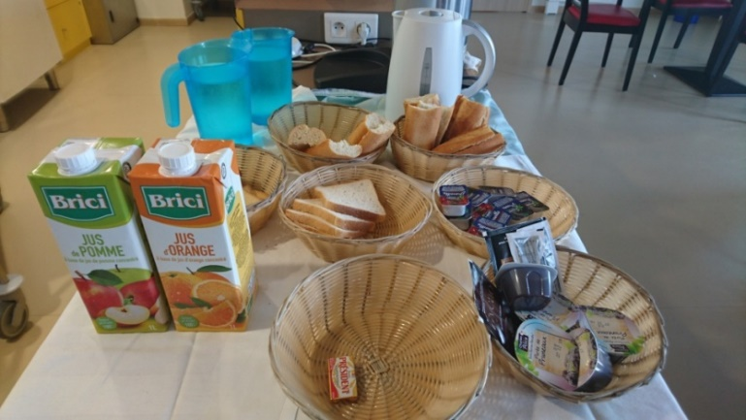
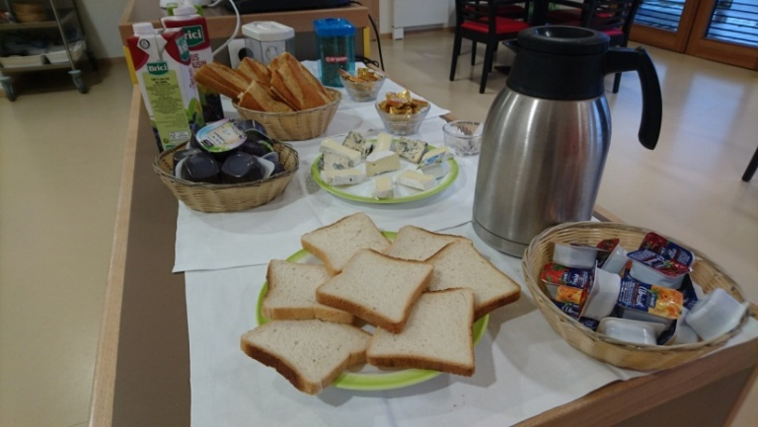
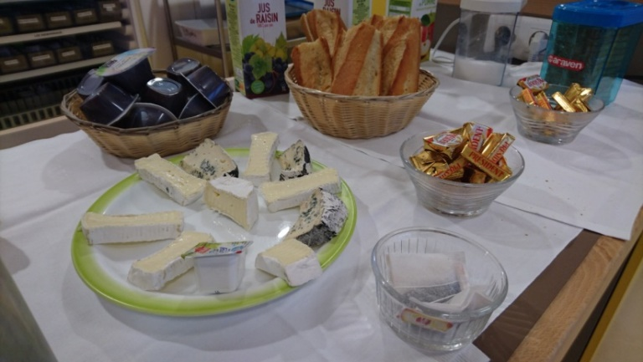
Actions phares mises en place
2/ Le petit déjeuner et le goûter
en libre service
Réaménagement de l’espace
En libre service :
Pain, Biscotte, Pain de mie
Beurre, Confiture
Thé, Café, Jus de fruits,
Sucre, Compote de pruneaux, Fromage
Yaourt et diverses compotes

Slide 9
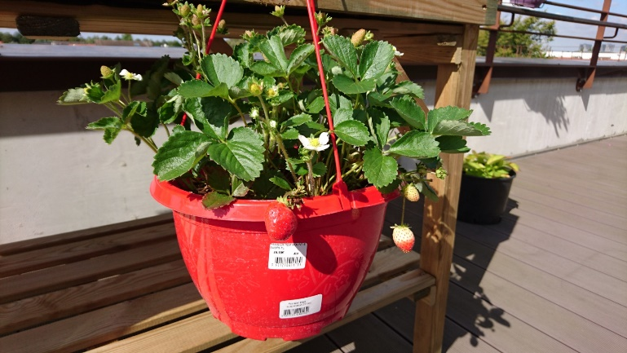
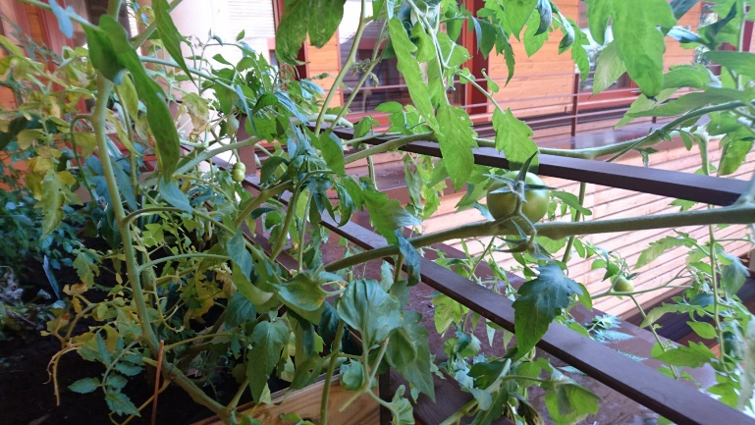
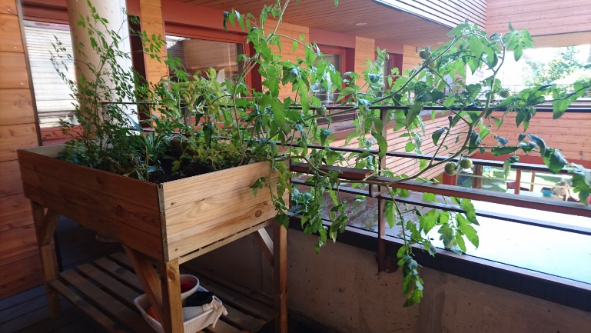
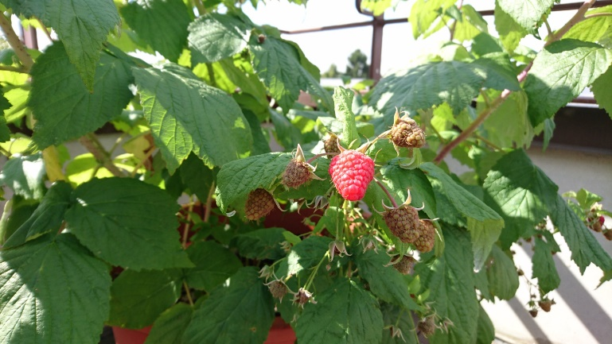
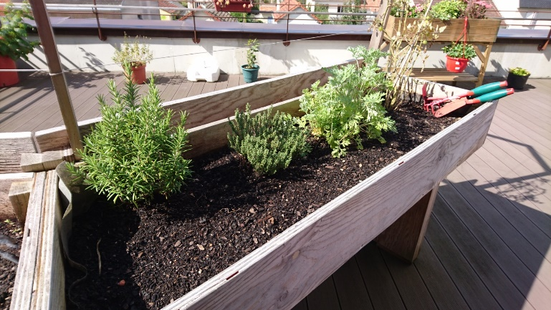
Actions phares mises en place
3/ Les jardinières thérapeutiques
Le jardinage est une activité stimulante. Ces jardinières thérapeutiques ont été installées sur les nombreuses terrasses. Elles sont fonctionnelles et ludiques : les résidents cultivent eux-mêmes des
plantes aromatiques et des fruits
qu’ils ont plaisir à déguster.

Slide 10
Nutrition : les actions pérennes
Rencontres intergénérationnelles : goûters partagés entre les résidents
et les enfants des agents
Les résidents au fourneau : confection de gâteaux, soupes, croque-monsieur
Anniversaire des résidents le jour même : les résident du service cuisinent.
Repas à thème mensuel : Portugal, Italie, Savoie, Gascogne, etc…
Réunion mensuelle « parlons menus » avec les résidents
Collations de nuit (en si besoin) pour les résidents qui le demandent
Frites et petit déjeuner amélioré tous les jeudis
Apéritif et jolie table tous les dimanches et jours fériés
Repas festif à Noël et au printemps avec les familles, en musique

Slide 11
Dénutrition : les actions pérennes
Les mises en situation professionnelles ont montré l’importance des actions mises en œuvre pour lutter contre la dénutrition.
Tous les repas sont servis en salle à manger : 8h30, 12h30, 16h, 19h (rôle social de l’alimentation, plan de table)
Les agent veillent à ce que les repas servis soient adaptés et consommés.
Recueil et respect des gouts, des choix et des rythmes des résidents,
Suivi de l’état nutritionnel : vigilance des soignants au quotidien, pesée mensuelle, état
bucco dentaire, fiche de suivi alimentaire, si besoin
L’aide aux repas : hydratation, installation, ambiance en salle à manger, couverts adaptés, vaisselle colorée et adaptée.
Les limites : menus de remplacement non programmés, délai de mise en place pour un changement de texture, Sel : apport de 10 à 12 grammes par jour à la demande répétée des résidents. Le respect des rythmes des résidents et de leurs habitudes de vie est rendu difficile par le rythme de vie en collectivité

Slide 12
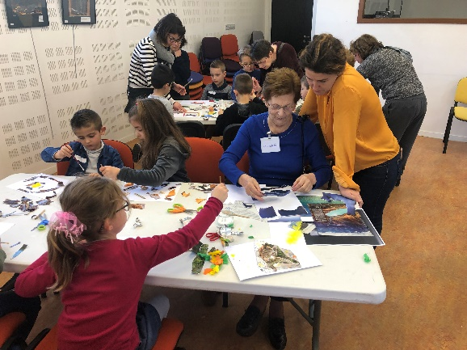
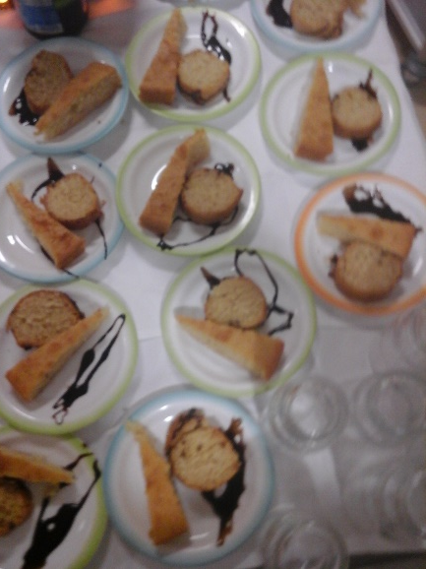
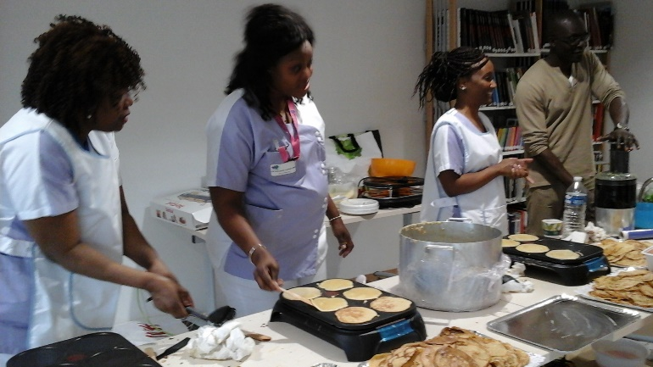
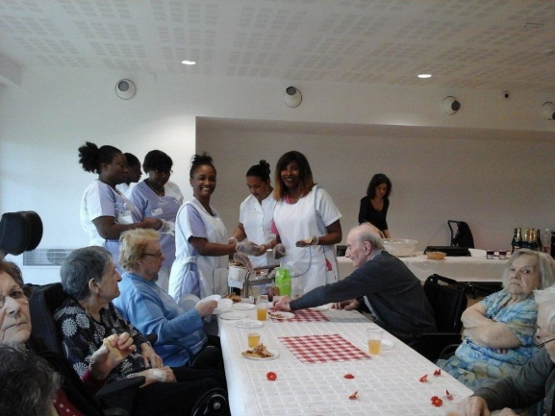
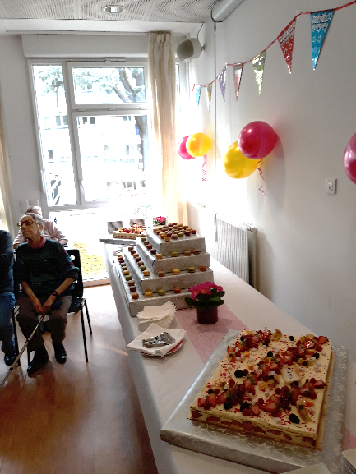
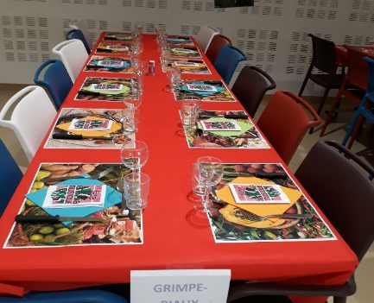
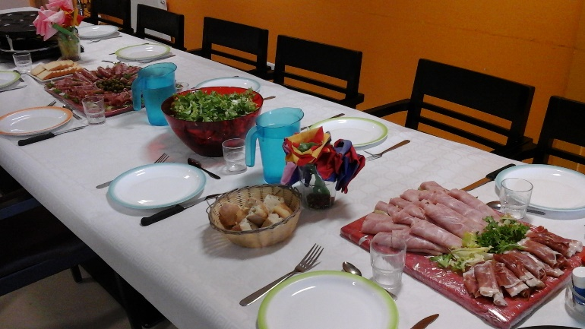
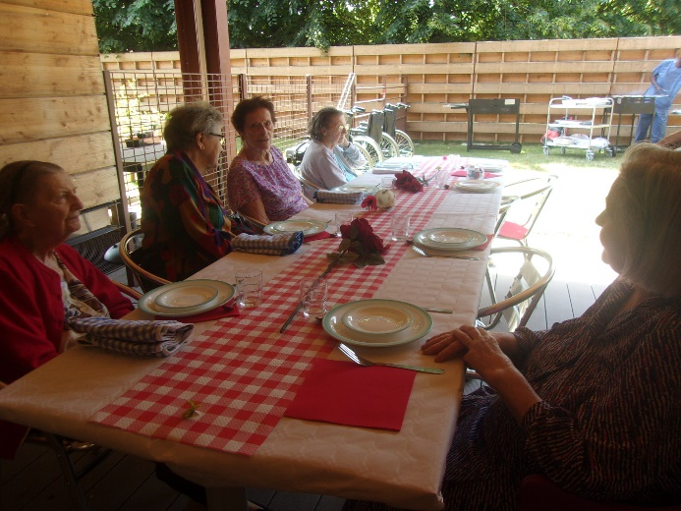
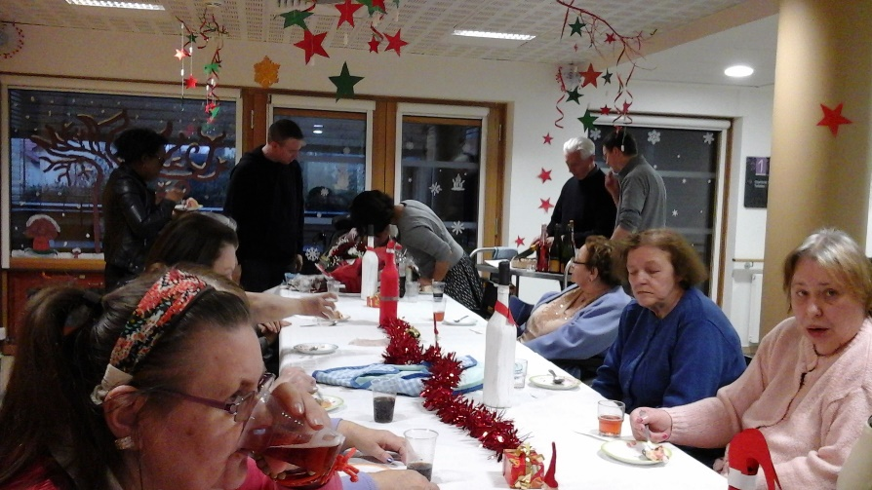
Les actions en image

Slide 13
Utilisation des crédits
Achat de matériel coloré (vaisselle du dimanche, pour le quotidien: assiettes, bols, raviers, coupes, ) et de service (plats, couteau à fromage, pelle à tarte, corbeille de fruit, cloche à fromage, plat à tarte avec cloche, couverts de service, diffuseur d’huile essentielle, chemins de table, verres à vin, etc…
Achat de matériel pour cuisiner : fours et chariot inox, crêpière, gaufrier, machine à pain, cuiseur à riz, …) ustensiles de pâtisserie, soda Stream, barbecues, planchas, mixer et Blender, jardinières.

Slide 14
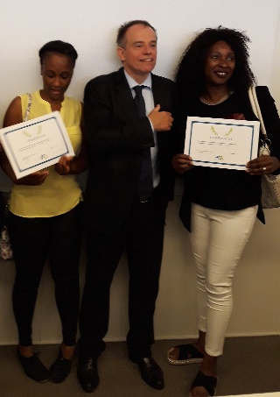
Pour conclure
La certification nutrition a permis de reconnaître les compétences de nos agents, de mobiliser les équipes autour du repas plaisir et d’une nutrition adaptée à chaque résident. C’est une reconnaissance importante du travail de chaque personne, une montée en compétence collective et un vrai plus pour l’établissement.
Les témoignages :
Mme DIOMBANA, aide-soignante : j’ai pris conscience que pour qu’un résident s’alimente, il faut mettre en place des « techniques » individuelles. Il faut impérativement connaître les gouts de chacun pour pourvoir y répondre. J’ai du changer ma façon de faire et adapter mon comportement pour y parvenir .
Mme LECOEUR, hôtelière : ce projet m’a permis d’améliorer l’organisation des repas en lien direct avec les valeurs d’accueil et d’accompagnement nécessaires à une approche conviviale et bien traitante et de promouvoir mes fonctions au sein de l’équipe.
Mme CAMARA, hôtelière : J’ai pris le temps d’analyser mes pratiques et de chercher à les améliorer. Prendre soins autour des repas, c’est aussi essayer de prolonger le plus longtemps possible l’autonomie des résidents, de garder le plaisir de manger et de lutter conte la dénutrition.
Mme GEOLIER, aide soignante : grâce à la certification nutrition, j’ai pu remettre en question mes habitudes de travail afin de les améliorer au quotidien. Je me suis questionné sur la façon de renforcer le plaisir de manger.

